Slide 1
Паттерн «Прототип» (Prototype)

Slide 2
Задача – создать копию объекта
Решение, которое не работает
Создать «пустой» объект такого же класса и поочерёдно скопировать значения полей из старого объекта в новый
Проблема 1
Часть состояния объекта может быть приватной
Проблема 2
Копирующий код зависит от классов копируемых объектов
Нельзя скопировать объект, зная лишь его интерфейс

Slide 3


Slide 4
Решение
Операция копирования должна выполняться самим объектом
Решается доступ к приватным полям
Чтобы копировать все объекты, нужен интерфейс, поддерживающий клонирование
В интерфейсе должен быть метод, выполняющий клонирование

Slide 5
Паттерн «Прототип»
Позволяет создавать новые экземпляры путём копирования существующих экземпляров
Результат: клиент может создавать новые экземпляры объектов, не зная их конкретные типы
Скрывает от клиента конкретные классы продуктов, уменьшая количество известных клиенту имен

Slide 6
Структура паттерна «Прототип»
Создает новый объект, обращаясь к прототипу с запросом клонировать себя
Объявляет интерфейс для клонирования самого себя
Реализует операцию клонирования самого себя

Slide 7
Отношения между участниками паттерна
Клиент обращается к прототипу, чтобы тот создал свою копию

Slide 8
Применимость паттерна «Прототип»
Система не должна зависеть от того, как в ней создаются, компонуются и представляются продукты
Инстанцируемые классы определяются во время выполнения
Например, с помощью динамической загрузки
Избежание построения иерархий классов или фабрик, параллельных иерархии классов продуктов

Slide 9
Применимость
Код не должен зависеть от классов копируемых объектов
Паттерн предоставляет общий интерфейс для работы с прототипами
Есть много подклассов, отличающихся начальными значениями полей
Паттерн предлагает использовать набор прототипов

Slide 10
class Shape
{
public:
virtual unique_ptr<Shape> Clone()const = 0;
virtual ~Shape() = default;
};
class Rectangle : public Shape
{
public:
Rectangle(double w, double h)
:m_width(w), m_height(h) {}
double GetWidth()const {
return m_width;
}
double GetHeight()const {
return m_height;
}
unique_ptr<Shape> Clone() const override {
return make_unique<Rectangle>(*this);
}
private:
double m_width, m_height;
};
Возвращаем свою копию при помощи конструктора копирования

Slide 11
Клонирование окружности
class Circle : public Shape
{
public:
Circle(double r)
:m_radius(r) {}
double GetRadius()const {
return m_radius;
}
unique_ptr<Shape> Clone() const override {
return make_unique<Circle>(*this);
}
private:
double m_radius;
};
Создаём свою копию при помощи конструктора копирования

Slide 12
Анализ решения
Когда в классе есть конструктор копирования, метод Clone может быть реализовать через него
Чтобы избавиться от дублирования кода, можно применить шаблоны и идиому CRTP (Curiously Recurring Template Pattern)
class Circle : public Shape
{
public:
unique_ptr<Shape> Clone() const override {
return make_unique<Circle>(*this);
}
…
};
class Rectangle : public Shape
{
public:
unique_ptr<Shape> Clone() const override {
return make_unique<Rectangle>(*this);
}
…
};

Slide 13
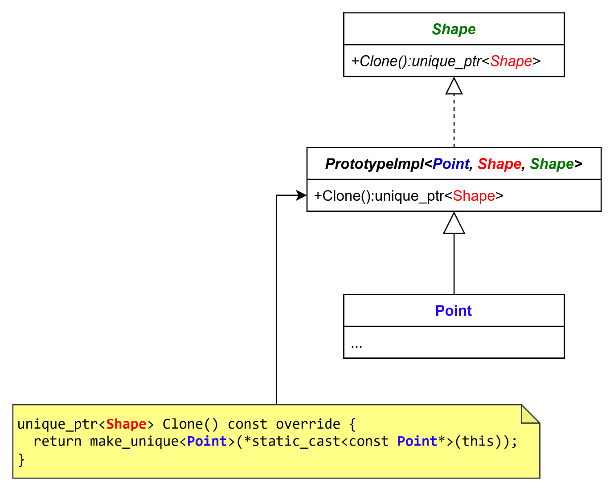
Обобщенная реализация прототипа
template <typename Impl, typename CloneInterface, typename Base = CloneInterface>
class PrototypeImpl : public Base {
public:
// Используем конструкторы базового класса
using Base::Base;
unique_ptr<CloneInterface> Clone() const override {
return make_unique<Impl>(*static_cast<const Impl*>(this));
}
};
class Point : public PrototypeImpl<Point, Shape> {
public:
Point() = default;
Point(double x, double y): m_x(x), m_y(y)
{
}
private:
double m_x = 0.0;
double m_y = 0.0;
};

Slide 14
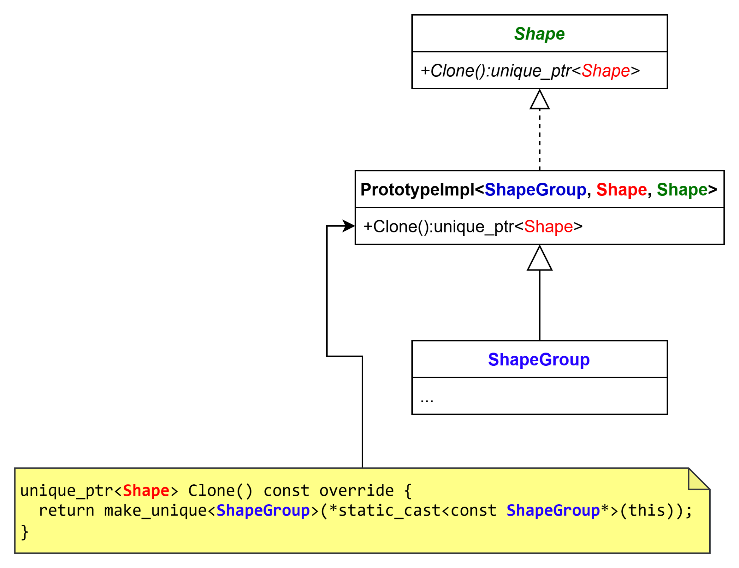
using Shapes = vector<shared_ptr<Shape>>;
class ShapeGroup : public PrototypeImpl<ShapeGroup, Shape> {
public:
ShapeGroup() = default;
ShapeGroup(const ShapeGroup& other) {
m_shapes.reserve(other.m_shapes.size());
for (auto& shape : other.m_shapes) {
m_shapes.push_back(shape->Clone());
}
}
ShapeGroup& operator=(const ShapeGroup& other) {
if (this != &other) { // Реализуем присваивание через конструктор копирования
m_shapes = std::move(ShapeGroup(other).m_shapes);
}
return *this;
}
void AddShape(unique_ptr<Shape>&& shape) { m_shapes.push_back(move(shape)); }
size_t GetShapeCount() const { return m_shapes.size(); }
shared_ptr<Shape> GetShape(size_t index) const { return m_shapes.at(index); }
private:
Shapes m_shapes;
};
Копия группы содержит копию всех её фигур

Slide 15
class ShapeRegistry
{
public:
void RegisterShapePrototype(const string& id, const Shape& prototype) {
m_prototypes.emplace(id, prototype.Clone());
}
unique_ptr<Shape> CreateShape(const string& id) const {
return m_prototypes.at(id)->Clone();
}
private:
unordered_map<string, unique_ptr<Shape>> m_prototypes;
};
int main()
{
ShapeRegistry registry;
registry.RegisterShapePrototype("circle", Circle(42));
registry.RegisterShapePrototype("rectangle", Rectangle(40, 30));
ShapeGroup group;
group.AddShape(make_unique<Circle>(10));
group.AddShape(make_unique<Rectangle>(32, 32));
registry.RegisterShapePrototype("group", group);
auto someShape = registry.CreateShape("group");
}

Slide 16
Наследование прототипа от класса без конструктора по умолчанию
Класс-прототип может быть унаследован от другого класса
Класс-родитель передаётся в виде параметра шаблона
Если в родительском классе нет конструктора по умолчанию, PrototypeImpl должен позволять своим наследникам передавать параметры выше по иерархии
Для этого PrototypeImpl использует using Base::Base

Slide 17
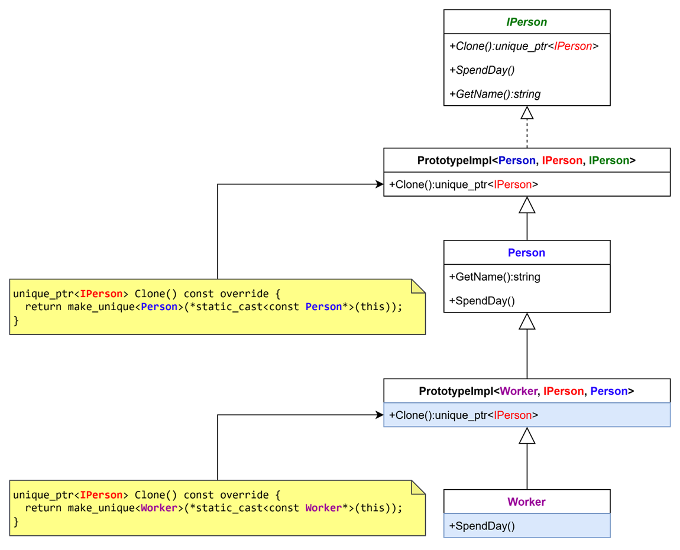
class IPerson {
public:
virtual ~IPerson() = default;
virtual unique_ptr<IPerson> Clone() const = 0;
virtual string GetName() const = 0;
virtual void SpendDay() = 0;
};
class Person
: public PrototypeImpl<Person, IPerson> {
public:
explicit Person(std::string name)
: m_name(std::move(name)
{
}
string GetName() const override {
return m_name;
}
void SpendDay() override { /* Do nothing */ }
private:
std::string m_name;
};
💩
class Worker
: public PrototypeImpl<Worker, IPerson, Person> {
public:
explicit Worker(string name, string speciality)
: PrototypeImpl(std::move(name))
, m_speciality(std::move(speciality))
{
}
void SpendDay() override
{
cout << GetName() << " works as "
<< m_speciality << endl;
}
private:
std::string m_speciality;
};

Slide 18
Наследование от конкретного класса – 🚩
Риск нарушения LSP (Принципа Подстановки Лисков)
Легко нарушить пред/пост условия родителя
🍸 Хрупкий базовый класс
Изменения в базовом классе могут поломать наследника
🦨 Отвергнутое наследство
👓 Ухудшение тестируемости и читаемости
🧬 Возможны проблемы при эволюции родителя
📉 Снижение производительности и рост потребления памяти
Notes:
Риск нарушения LSP (подстановки Лисков). Переопределяя конкретное поведение без вызова базового, легко нарушить пред-/постусловия и инварианты базового класса: код, ожидающий Person, получает Worker, который ведёт себя иначе.
Fragile Base Class. Любое изменение в Person (добавили кеш, счётчик, логирование) может тихо поломать Worker, который обошёл базовую реализацию.
Refused Bequest (запах «отвергнутое наследство»). Наследник получает поля/методы, которые ему «формально достались», но по сути не нужны → лишняя память и ментальный шум.
Тестируемость и читаемость. По публичному API базового класса не очевидно, что у наследника методы «ведут себя иначе». Это повышает стоимость ревью и отладки.
Эволюция API. База добавила новый конкретный метод/контракт — наследники обязаны «догонять» и местами дублировать логику, чтобы остаться совместимыми.
Производительность/профиль памяти. «Багаж» из неиспользуемых полей ухудшает локальность данных и рост потребления памяти на больших коллекциях объектов.

Slide 19
Методы решения
Паттерн «Шаблонный метод» / NVI (Non virtual interface)
Родитель определяет общий сценарий, а наследник меняет «хуки»
Использование final методов в родителе
Не наследовать Worker от Person, а реализовать IPerson напрямую
Вынести общее состояние в композицию
Ввести чёткие точки расширения (паттерн «Стратегия»)
Использовать Mixin-ы

Slide 20
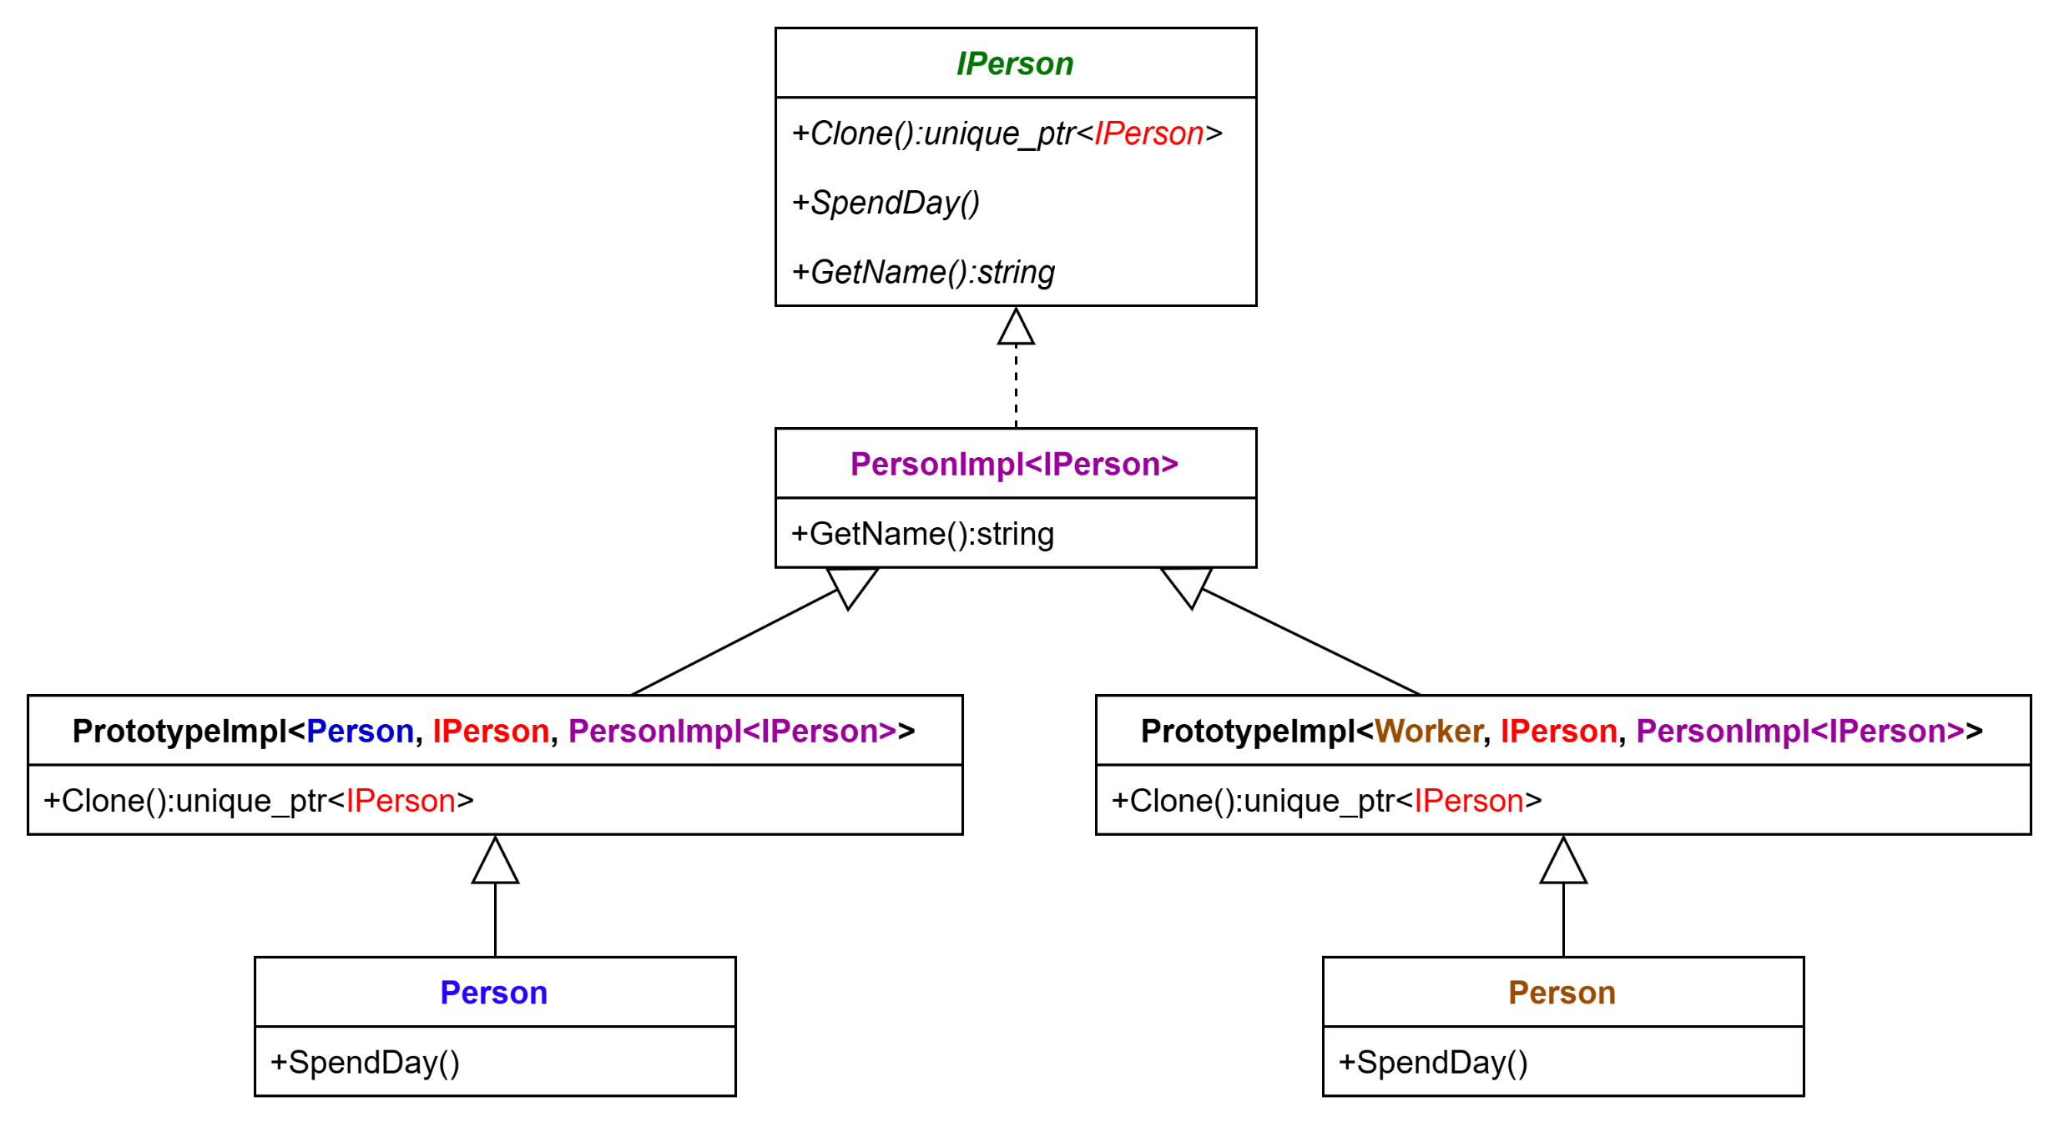
template <typename Base>
class PersonImpl : public Base {
public:
PersonImpl(string name)
: m_name(std::move(name))
{
}
std::string GetName() const final {
return m_name;
}
private:
std::string m_name;
};
class Person final
: public PrototypeImpl<
Person, IPerson, PersonImpl<IPerson>
> {
public:
explicit Person(std::string name)
: PrototypeImpl(std::move(name))
{
}
void SpendDay() override { /* Do nothing */ }
};
class Worker final
: public PrototypeImpl<
Worker, IPerson, PersonImpl<IPerson>
>
{
public:
explicit Worker(string name, string speciality)
: PrototypeImpl(std::move(name))
, m_speciality(std::move(speciality))
{
}
void SpendDay() override {
cout << GetName() << " works as "
<< m_speciality << endl;
}
private:
std::string m_speciality;
};

Slide 21
Анализ решения
Сильные стороны
Больше нет наследования от конкретного класса
Worker и Person делят общую реализацию через PersonImpl<IPerson>
Имя и метод GetName находятся внутри mixin-а и нет дублирования кода
Больше предсказуемости
Компромиссы и риски
GetName помечен как final (но это взвешенное решение)
Шаблонное наследование усложняет чтение кода
Метод Clone зависит от копируемости Impl
Хрупкая точка в PersonImpl
Notes:
Мы переписали пример так, чтобы Worker больше не наследовался от конкретного Person. Вместо этого сделали маленький mixin PersonImpl<Base>, который даёт имя и финальный GetName(). И Person, и Worker теперь получают общее состояние из одного места — без копипасты и без “наследуемого багажа” конкретного класса. Клонирование централизовано в PrototypeImpl, а классы помечены final, поэтому static downcast внутри Clone() безопасен и поведение единообразно.
Какие риски остаются? Во-первых, GetName() — final. Если однажды имя станет вычисляемым, этот дизайн придётся менять: либо стратегия имени, либо NVI-подход, либо другой mixin для кастомизации. Во-вторых, наш Clone() полагается на копируемость Impl. Как только в потомках появятся нетривиальные ресурсы, мы должны явно определять копирующий/перемещающий конструкторы, иначе получим тонкие ошибки. В-третьих, шаблонное наследование — это дополнительная когнитивная нагрузка: договоримся, что mixin-ы строят линейную цепочку и наследуются только от интерфейсов/других mixin-ов, без множественного ромбовидного наследования.

Slide 22
Как можно усилить PrototypeImpl и PersonImpl
Добавить надёжности за счёт compile-time проверок
С++20 Concepts
Недостатки
Больше шаблонной магии

Slide 23
// Проверяем, что T — полиморфный тип с виртуальным деструктором
template <typename T> concept Polymorphic = std::has_virtual_destructor_v<T>;
// Проверяем, что T имеет метод Clone, возвращающий unique_ptr<T>
template <typename CI> concept CloneInterfaceLike = Polymorphic<CI> && requires(CI const& x) {
{ x.Clone() } -> std::same_as<std::unique_ptr<CI>>;
};
// Проверяем, что Impl наследует Base, а Base — CloneInterface
// *** ВАЖНО: без derived_from<Impl, Base> — MSVC не любит неполные типы ***
template <typename Impl, typename CI, typename Base>
concept PrototypeBaseOk = CloneInterfaceLike<CI> && std::derived_from<Base, CI>;
template <typename Impl, typename CloneInterface, typename Base = CloneInterface>
requires PrototypeBaseOk<Impl, CloneInterface, Base>
class PrototypeImpl : public Base {
public:
// Перенаправляем параметры в конструктор Base
template <typename... Args>
explicit PrototypeImpl(Args&&... args) : Base(std::forward<Args>(args)...) { }
[[nodiscard]] std::unique_ptr<CloneInterface> Clone() const override {
// Безопасная точка для «жёстких» проверок, если очень хочется:
static_assert(std::is_base_of_v<Base, Impl>);
static_assert(std::is_copy_constructible_v<Impl>);
return std::make_unique<Impl>(static_cast<Impl const&>(*this));
}
};
Notes:
На этом слайде показана реализация PrototypeImpl, в которой мы используем концепты C++20, чтобы формализовать контракт CRTP-шаблона и сделать его самопроверяющимся компилятором.
Первый концепт — Polymorphic. Он проверяет, что тип полиморфный и имеет виртуальный деструктор. Это базовое требование: раз мы хотим работать с клонированием через базовый интерфейс, нужно безопасно удалять объекты через указатель на интерфейс.
Дальше идёт CloneInterfaceLike. Здесь мы дополнительно проверяем, что интерфейс определяет метод Clone(), возвращающий std::unique_ptr<CI>. Таким образом, если кто-то попытается использовать неподходящий интерфейс, ошибка появится ещё на этапе компиляции.
Третий концепт — PrototypeBaseOk. Он гарантирует, что базовый класс действительно наследует от интерфейса клонирования. Проверку «Impl наследует Base» мы убрали из концепта, потому что MSVC не умеет проверять такие условия для неполных типов. Но сам факт наследования всё равно будет проверен позже, в static_assert внутри Clone().
Сама реализация PrototypeImpl очень простая: конструктор прокидывает аргументы в базу, а метод Clone() создаёт копию текущего объекта через std::make_unique<Impl>. Обратите внимание: здесь мы ставим два static_assert — они чётко фиксируют контракт. Во-первых, Impl действительно должен наследовать от Base, во-вторых, быть копируемым. Если эти условия нарушены, компилятор сразу укажет на проблему.
Что мы получаем на выходе? Архитектура становится более надёжной: контракты описаны явно и проверяются компилятором, а не зависят от договорённостей в команде или внимательности разработчика. Любая ошибка в наследовании или в определении интерфейса будет поймана на этапе компиляции с понятной диагностикой. Это именно тот случай, когда современные возможности языка позволяют превратить скрытые архитектурные требования в формальные гарантии

Slide 24
// Проверяем, что Base имеет метод GetName, возвращающий std::string
template <typename Base>
concept NameInterfaceLike = Polymorphic<Base> && requires(Base const& b) {
{ b.GetName() } -> std::same_as<std::string>;
};
// Проверяем, что S можно использовать для инициализации std::string
template <typename S>
concept StringLike = requires(S const& s) { std::string{ s }; };
// Реализация PersonImpl, добавляющая поле m_name и реализующая GetName
template <typename Base>
requires NameInterfaceLike<Base> // Base должен иметь GetName
class PersonImpl : public Base {
public:
using Base::Base;
// Конструктор от любого StringLike
template <StringLike S>
explicit PersonImpl(S&& name) noexcept(std::is_nothrow_constructible_v<std::string, S>)
: Base()
, m_name(std::forward<S>(name))
{ }
std::string GetName() const final { return m_name; }
private:
std::string m_name;
};
Notes:
Здесь мы видим вспомогательный класс PersonImpl, который реализует общее поведение для всех наследников интерфейса IPerson. Его основная задача — добавить поле m_name и корректно реализовать метод GetName().
В этой реализации я использую два концепта. Первый — NameInterfaceLike. Он проверяет, что базовый класс действительно является полиморфным и имеет метод GetName(), возвращающий std::string. Это гарантирует, что наш mixin применяется только к интерфейсам с ожидаемым контрактом. Если мы случайно попытаемся применить PersonImpl к другому типу, ошибка будет сразу на этапе компиляции.
Второй концепт — StringLike. Он проверяет, что аргумент можно использовать для инициализации std::string. Таким образом, конструктор PersonImpl можно вызывать как с std::string, так и с const char* или std::string_view. Компилятор проверит это автоматически.
Сама реализация проста: конструктор принимает имя, сохраняет его во внутреннем поле m_name, а метод GetName() возвращает это значение. Обратите внимание, что метод объявлен как final. Это закрывает возможность его переопределения ниже по иерархии и тем самым защищает инвариант: имя всегда хранится и возвращается консистентно.
Что нам это даёт? Благодаря концептам и final мы чётко фиксируем контракт: класс-наследник получает корректно работающий метод GetName, а семантика имени остаётся неизменной и предсказуемой. Вся проверка делается на этапе компиляции, так что любая ошибка в использовании этой заготовки будет найдена заранее

Slide 25
class Person; // forward
using PersonBase = PrototypeImpl<Person, IPerson, PersonImpl<IPerson>>;
class Person final : public PersonBase {
public:
using PersonBase::PersonBase; // корректно наследуем ctors
void SpendDay() override { /* ничего */ }
};
class Worker; // forward
using WorkerBase = PrototypeImpl<Worker, IPerson, PersonImpl<IPerson>>;
class Worker final : public WorkerBase {
public:
Worker(std::string name, std::string speciality)
: WorkerBase(std::move(name))
, m_speciality(std::move(speciality))
{
}
void SpendDay() override {
std::cout << GetName() << " works as " << m_speciality << std::endl;
}
private:
std::string m_speciality;
};
Notes:
На этом слайде мы видим, как из заготовок PrototypeImpl и PersonImpl собираются конкретные классы Person и Worker.
Сначала мы объявляем псевдоним PersonBase, который представляет собой PrototypeImpl, параметризованный нашим интерфейсом IPerson и реализацией PersonImpl. То есть мы комбинируем сразу два слоя: базовый интерфейс с методом Clone и реализацию с полем имени. Затем класс Person наследует от этого базового типа, объявляется final и просто переопределяет поведение SpendDay. Благодаря using PersonBase::PersonBase он автоматически наследует корректный конструктор, принимающий имя.
Аналогично строится Worker. Мы определяем WorkerBase как PrototypeImpl, оборачивающий PersonImpl<IPerson>. Таким образом, Worker также получает поле имени и метод GetName. В конструкторе мы добавляем свою специализацию — поле speciality. А в методе SpendDay используем как общее поведение (GetName()), так и собственное состояние (m_speciality).
Здесь хорошо видно преимущество подхода: нам не нужно вручную копировать логику хранения имени или заново реализовывать метод Clone. Всё это наследуется автоматически через PersonImpl и PrototypeImpl. В каждом конечном классе мы сосредоточены только на специфических данных и поведении.
Таким образом, архитектура остаётся чистой: – общие элементы инкапсулированы в mixin-слоях, – наследование идёт только от абстрактных и полуабстрактных заготовок, – конечные классы final содержат только свою доменную логику.
Это позволяет расширять иерархию без дублирования кода и с жёстко фиксированными контрактами, проверяемыми компилятором

Slide 26
Преимущества использования паттерна «Прототип»
Добавление и удаление продуктов во время выполнения
Клиенту просто сообщается о новом экземпляре-прототипе
Спецификация новых объектов путем изменения значений
Клонированный и слегка модифицированный экземпляр прототипа может быть также зарегистрирован в роли прототипа
Иногда копирование объекта может оказаться эффективнее создания нового объекта

Slide 27
Преимущества использования паттерна «Прототип»
Специфицирование новых объектов путем изменения структуры существующих
Уменьшение числа подклассов
Фабричный метод часто порождает иерархию классов «Создатель», параллельную иерархии классов продуктов
Паттерн «прототип» может клонировать прототип, а не запрашивать фабричный метод
Динамическое конфигурирование приложения
Динамически загружаемые классы прототипов регистрируют свои экземпляры в «диспетчере прототипов»

Slide 28
Недостатки паттерна прототип
Каждый подкласс класса Prototype должен реализовывать операцию Clone
Для уже существующих классов реализация операции клонирования может быть проблематичной
В ряде случаев задача «глубокого» клонирования может быть нетривиальной
Во внутреннем представлении объекта содержатся другие объекты
Внутри объекта присутствуют круговые ссылки.

Slide 29
Решение задачи через Стирание типов

Slide 30
class Ishape {
public:
virtual ~IShape() = default;
virtual void Draw(std::ostream& out) const = 0;
virtual double GetArea() const = 0;
};
class Circle : public Ishape {
public:
explicit Circle(double radius) noexcept
: m_radius(radius)
{ }
double GetRadius() const noexcept {
return m_radius;
}
void Draw(std::ostream& out) const override {
out << "Drawing a circle with radius «
<< m_radius << '\n';
}
double GetArea() const final {
return std::numbers::pi * m_radius * m_radius;
}
private:
double m_radius;
};
class Rect : public Ishape {
public:
explicit Rect(double width, double height) noexcept
: m_width(width)
, m_height(height)
{ }
double GetWidth() const noexcept {
return m_width;
}
double GetHeight() const noexcept {
return m_height;
}
void Draw(std::ostream& out) const override {
std::cout << "Drawing a rectangle with width "
<< m_width << " and height «
<< m_height << '\n';
}
double GetArea() const final {
return m_width * m_height;
}
private:
double m_width;
double m_height;
};

Slide 31
Shape через стирание типов (type erasure)
Идея: использовать стирание типов
Вместо наследования — хранение объекта внутри std::any
Доступ к поведению через обёртку (Draw, GetArea), которая делает any_cast
Получаем value-семантику: объекты лежат прямо в контейнере, без кучи и указателей
Что такое std::any
Контейнер для значения произвольного типа
Хранит копию объекта и его type_info
Доступ к значению через std::any_cast
Удобно, когда типы заранее неизвестны, но нужен единый интерфейс доступа
Notes:
В чём суть: мы можем хранить конкретный объект — круг, прямоугольник и т.д. — прямо внутри std::any. При этом std::any умеет хранить значение любого типа и помнить его реальный type_info. В обёртке Shape мы определяем методы Draw и GetArea, которые внутри делают any_cast к правильному типу и вызывают его методы.
Таким образом мы получаем value-семантику: объекты лежат прямо в контейнере std::vector<Shape>, без динамических аллокаций, без владения через unique_ptr. Это часто даёт выигрыш в локальности данных и упрощает код, потому что мы оперируем значениями, а не указателями.
Но важно помнить: у такого подхода есть цена. Каждое обращение к объекту через std::any требует проверки типа и any_cast, а значит здесь больше накладных расходов, чем у чистого виртуального вызова. В следующем бенчмарке мы увидим, насколько это влияет на производительность и какие оптимизации можно применить, например кешировать указатель на интерфейс

Slide 32
std::any
Heap
Buffer for small objects
Type Info
Pointer to Object in heap

Slide 33
class Shape {
public:
template <std::derived_from<IShape> Impl>
Shape(Impl&& impl)
: m_impl(std::forward<Impl>(impl))
{ }
void Draw(std::ostream& out) const {
GetImpl().Draw(out);
}
double GetArea() const {
return GetImpl().GetArea();
}
private:
const IShape& GetImpl() const {
return std::any_cast<const IShape&>(m_impl);
}
IShape& GetImpl() {
return std::any_cast<IShape&>(m_impl);
}
std::any m_impl;
};
TEST_CASE("Wrong shape tests")
{
using namespace wont_work;
Shape circle = Circle{ 5.0 };
CHECK_THROWS_AS(circle.GetArea(),
std::bad_any_cast);
Shape rectangle = Rect{ 4.0, 6.0 };
CHECK_THROWS_AS(rectangle.GetArea(),
std::bad_any_cast);
}
Notes:
На этом слайде мы видим первую попытку реализовать Shape через std::any.
Идея была в том, чтобы хранить внутри any любой объект-наследник IShape и доставать его через any_cast<IShape&>. Но здесь мы упёрлись в фундаментальное ограничение: std::any хранит ровно тот тип, который туда положили. Если положили Circle, то any_cast<IShape&> не сработает — он ожидает, что внутри хранится именно IShape.
Так как IShape абстрактный и никогда напрямую не создаётся, такой каст всегда завершается ошибкой std::bad_any_cast. То есть any не умеет автоматически «подниматься» по иерархии классов.
Это важный урок: std::any — это контейнер для конкретного типа, а не механизм полиморфного доступа. Чтобы обойти это, нам нужно самим добавить слой диспетчеризации: хранить не только объект, но и функцию, которая умеет привести any к нужному интерфейсу (IShape&). Такой подход мы увидим в следующей версии Shape

Slide 34
class Shape {
public:
Shape() = default;
template <typename Impl>
requires(std::derived_from<std::remove_cvref_t<Impl>, IShape>
&& !std::is_same_v<std::remove_cvref_t<Impl>, Shape>)
Shape(Impl&& impl)
: m_impl(std::forward<Impl>(impl))
, m_getter([](const std::any& a) -> const IShape& {
return std::any_cast<const Impl&>(a);
})
{ }
void Draw(std::ostream& out) const { GetImpl().Draw(out); }
double GetArea() const { return GetImpl().GetArea(); }
private:
const IShape& GetImpl() const { return m_getter(m_impl); }
IShape& GetImpl() { return const_cast<IShape&>(m_getter(m_impl)); }
std::any m_impl;
const IShape& (*m_getter)(const std::any&) = nullptr;
};
Notes:
На этом слайде показан первый рабочий вариант класса Shape, реализованный через std::any.
Что здесь происходит? Когда мы конструируем Shape из конкретной фигуры — например, Circle или Rect, — в std::any помещается объект этого типа. Дополнительно в конструкторе мы инициализируем указатель на функцию m_getter. Эта функция знает реальный тип, который хранится в any, и возвращает ссылку на него как на IShape&. Таким образом, вызовы Draw и GetArea работают через универсальный интерфейс: мы достаём объект из any, приводим его к интерфейсу и вызываем метод.

Slide 35
class Shape {
public:
…
template <typename Type, typename... Args>
requires(std::derived_from<std::remove_cvref_t<Type>, IShape>)
const Type& As() const {
return dynamic_cast<const std::remove_cvref_t<Type>&>(GetImpl());
}
template <typename Type, typename... Args>
requires(std::derived_from<std::remove_cvref_t<Type>, IShape>)
Type& As()
{
return dynamic_cast<std::remove_cvref_t<Type>&>(GetImpl());
}
…
};
TEST_CASE("Shape tests") {
Shape circle = Circle{ 5.0 };
CHECK(circle.GetArea() == Approx(78.53981633974483));
CHECK(circle.As<Circle>().GetRadius() == Approx(5.0));
Shape rectangle = Rect{ 4.0, 6.0 };
CHECK(rectangle.GetArea() == Approx(24.0));
CHECK(rectangle.As<Rect>().GetWidth() == Approx(4.0));
}
Notes:
Кроме этого, мы добавили методы As<Type>(), которые позволяют безопасно извлечь объект конкретного типа. Для этого используется dynamic_cast — то есть мы можем не только вызывать методы интерфейса, но и получить доступ к специфическому API фигуры, если точно знаем её тип.
Почему этот подход «наивный»? Он рабочий, но не самый эффективный. Каждый вызов GetImpl() требует пройти через дополнительный уровень косвенности — std::any хранит данные + проверяет тип, а затем мы ещё раз вызываем виртуальную функцию через интерфейс. Получается два слоя диспетчеризации. Это медленнее, чем прямой виртуальный вызов в классической иерархии.
Тем не менее, достоинство этой реализации в том, что она проста: мы можем хранить объекты по значению, без кучи и указателей, а интерфейс Shape остаётся универсальным. В последующих слайдах мы посмотрим, как можно оптимизировать этот вариант, чтобы избавиться от лишнего оверхеда.

Slide 36
Reserved construction
-------------------------------------------------------------------------------
benchmark name samples iterations estimated
mean low mean high mean
std dev low std dev high std dev
-------------------------------------------------------------------------------
Construction with std::any 100 1 73.6837 ms
715.068 us 684.874 us 751.576 us
169.615 us 148.353 us 208.34 us
-------------------------------------------------------------------------------
Construction in heap 100 1 485.803 ms
4.71804 ms 4.65594 ms 4.79949 ms
359.564 us 291.062 us 473.204 us
Unreserved construction
benchmark name samples iterations estimated
mean low mean high mean
std dev low std dev high std dev
-------------------------------------------------------------------------------
Construction with std::any 100 1 82.1289 ms
874.69 us 844.225 us 900.478 us
142.832 us 122.962 us 160.656 us
-------------------------------------------------------------------------------
Construction in heap 100 1 491.956 ms
4.66235 ms 4.60242 ms 4.74719 ms
361.205 us 276.129 us 484.675 us
Notes:
На этом слайде показаны результаты бенчмарка для двух вариантов хранения фигур — через std::any и через классический полиморфизм на куче (unique_ptr<IShape>). Мы измеряем только конструирование объектов, отдельно для случаев с заранее зарезервированной ёмкостью вектора и без неё.
Reserved construction
Когда мы заранее зарезервировали память в контейнере, std::any показывает среднее время ~715 мкс на 100 000 объектов. В то же время классическая модель с unique_ptr требует почти 4.7 мс — то есть более чем в 6 раз дольше. Разница объясняется тем, что при использовании кучи мы на каждом шаге вызываем new, а это тяжёлая операция, которая в сумме даёт большое замедление. У std::any объект размещается прямо внутри вектора, без дополнительных аллокаций.
Unreserved construction
Даже без резервирования результат сохраняется: std::any остаётся примерно на 0.87 мс за 100 000 элементов, а кучи — около 4.66 мс. То есть std::any всё равно существенно быстрее, потому что здесь снова нет стоимости аллокатора при каждом элементе.
Выводы
Что мы видим? На операции конструирования std::any выигрывает у полиморфии на куче в 5–6 раз. Это наглядно показывает, что стоимость аллокаций в куче значительно выше, чем размещение объектов прямо в памяти вектора.

Slide 37
Area computation benchmarks (sum over container)
-------------------------------------------------------------------------------
benchmark name samples iterations estimated
mean low mean high mean
std dev low std dev high std dev
-------------------------------------------------------------------------------
sum GetArea - unique_ptr<IShape> 100 1 23.9244 ms
253.716 us 244.279 us 281.763 us
75.6673 us 30.7896 us 164.628 us
sum GetArea - naive::Shape (std::any) 100 1 35.5305 ms
397.187 us 383.295 us 416.337 us
82.0823 us 64.2523 us 109.758 us
Notes:
Здесь мы сравниваем производительность при вычислении суммарной площади фигур, находящихся в контейнере. В бенчмарке участвовали два варианта: классическая полиморфия через unique_ptr<IShape> и реализация на std::any в наивном варианте, где при каждом вызове используется any_cast.
Результаты
unique_ptr<IShape>: среднее время составило около 254 микросекунд на проход по 100 000 элементов.
std::any (наивный вариант): результат примерно 397 микросекунд на тот же объём работы.
То есть использование std::any оказалось примерно в полтора раза медленнее, чем классический вариант с указателями.
Причины разницы
В случае с unique_ptr на каждый элемент приходится всего один виртуальный вызов — дешёвый и предсказуемый.
В случае с std::any добавляется лишняя работа: any_cast сравнивает type_info и делает дополнительное преобразование перед тем, как вызвать виртуальный метод. Это вносит ощутимый оверхед на большом количестве элементов.
Выводы
Таким образом, на чтение и вызовы методов std::any проигрывает классической модели полиморфии. Мы выигрываем в удобстве value-семантики и локальности данных, но платим за это замедлением на каждом вызове. Для сценариев, где важна скорость частых вычислений, стоит предпочесть указатели или оптимизированные техники type-erasure с кешированием интерфейса.

Slide 38
class Shape {
public:
Shape() = default;
// Конструктор от любого наследника IShape (не от самого Shape)
template <typename Impl>
requires(std::derived_from<std::remove_cvref_t<Impl>, IShape>
&& !std::same_as<std::remove_cvref_t<Impl>, Shape>)
explicit Shape(Impl&& impl)
{
using T = std::remove_cvref_t<Impl>; // снимаем cvref → внутрь any кладём НЕконстантный T
m_impl.emplace<T>(std::forward<Impl>(impl)); // value-semantics
// Ребиндер знает реальный T и умеет вернуть IShape* из std::any
m_rebind = [](std::any& a) -> IShape* { return &std::any_cast<T&>(a); };
Rebind(); // кешируем адрес внутри any
}
private:
std::any m_impl;
// type-erased «ребиндер»: знает реальный T и возвращает IShape* из any
IShape* (*m_rebind)(std::any&) = nullptr;
// кеш «горячего» указателя
IShape* m_iface = nullptr;
};
Notes:
На этом слайде показана улучшенная реализация класса Shape, где мы устранили главный недостаток наивного варианта — постоянные вызовы any_cast при каждом обращении к объекту.
Теперь логика устроена так:
При создании Shape из конкретной фигуры объект сохраняется внутри std::any, как и раньше.
Одновременно мы инициализируем функцию-ребиндер — она знает реальный тип и умеет вернуть IShape* из std::any.
После этого мы один раз вызываем Rebind() и сохраняем указатель на интерфейс IShape в поле m_iface.

Slide 39
class Shape {
public:
// Специальные члены — просто переносим/копируем state и ребиндим указатель
Shape(const Shape& other)
: m_impl(other.m_impl)
, m_rebind(other.m_rebind) {
Rebind();
}
Shape(Shape&& other) noexcept
: m_impl(std::move(other.m_impl))
, m_rebind(other.m_rebind) {
Rebind();
other.Reset();
}
private:
void Rebind() noexcept
{
m_iface = (m_rebind && m_impl.has_value()) ? m_rebind(m_impl) : nullptr;
}
void Reset() noexcept
{
m_impl.reset();
m_rebind = nullptr;
m_iface = nullptr;
}
};
Notes:
При копировании или перемещении Shape мы пересохраняем std::any и снова перепривязываем указатель. Это гарантирует, что m_iface всегда указывает на актуальный объект.

Slide 40
class Shape {
public:
Shape& operator=(const Shape& rhs) {
if (this != &rhs) {
m_impl = rhs.m_impl;
m_rebind = rhs.m_rebind;
Rebind();
}
return *this;
}
Shape& operator=(Shape&& rhs) noexcept {
if (this != &rhs) {
m_impl = std::move(rhs.m_impl);
m_rebind = rhs.m_rebind;
Rebind();
rhs.Reset();
}
return *this;
}
};

Slide 41
class Shape {
public:
// Публичный API
void Draw(std::ostream& out) const {
GetInterface().Draw(out); // не нужен const_cast: неявно приводим IShape& → const IShape&
}
double GetArea() const { return GetInterface().GetArea(); }
template <typename Type>
requires(std::derived_from<std::remove_cvref_t<Type>, IShape>)
const Type& As() const { return dynamic_cast<const std::remove_cvref_t<Type>&>(GetInterface()); }
template <typename Type>
requires(std::derived_from<std::remove_cvref_t<Type>, IShape>)
Type& As() { return dynamic_cast<std::remove_cvref_t<Type>&>(GetMutableInterface()); }
bool HasValue() const noexcept { return m_iface != nullptr; }
const IShape& GetInterface() const {
assert(m_iface && "Shape is empty");
return *m_iface; // IShape& → const IShape& (без const_cast)
}
IShape& GetMutableInterface() {
assert(m_iface && "Shape is empty");
return *m_iface;
}
};
Notes:
Таким образом, в горячем пути — в методах GetArea(), Draw() и As<Type>() — нам больше не нужно каждый раз делать any_cast. Мы сразу разыменовываем кешированный IShape* и вызываем виртуальный метод. То есть остаётся только одна индирекция — как и в классическом варианте с unique_ptr<IShape>.

Slide 42
Micro-benchmark: sum of areas (any: naive vs optimized vs unique_ptr)
-------------------------------------------------------------------------------
benchmark name samples iterations estimated
mean low mean high mean
std dev low std dev high std dev
-------------------------------------------------------------------------------
sum GetArea - any (naive any_cast per call) 100 1 32.7731 ms
352.781 us 349.432 us 356.998 us
19.0993 us 15.3486 us 24.7735 us
sum GetArea - any (cached IShape*) 100 1 23.976 ms
223.703 us 220.876 us 230.994 us
21.3675 us 9.61012 us 43.0925 us
sum GetArea - unique_ptr<IShape> 100 1 23.6979 ms
230.553 us 226.233 us 242.773 us
34.12 us 14.1133 us 72.6808 us
Notes:
Здесь показаны результаты микро-бенчмарка для трёх вариантов: наивного std::any, оптимизированного std::any с кешированным указателем IShape* и классического подхода через unique_ptr<IShape>.
Наивный any: каждый вызов GetArea() делает any_cast с RTTI-проверкой. В среднем на проход по 100 тысячам элементов уходит около 353 микросекунд. Это базовый ориентир, и он показывает, что такая реализация даёт серьёзный оверхед.
Оптимизированный any: мы один раз, при конструировании или копировании, сохраняем указатель на интерфейс и дальше работаем только через него. Время падает почти в полтора раза, до 224 микросекунд. Это означает, что устранение лишних any_cast напрямую улучшает производительность.
unique_ptr<IShape>: классический полиморфизм, где хранится указатель на объект в куче. Среднее время получилось 231 микросекунда, то есть практически вровень с оптимизированным any.
Основные выводы
Оптимизация дала сильный эффект: наивный вариант оказался на ~50% медленнее.
Оптимизированный any сравнялся по скорости с unique_ptr, хотя хранит объекты по значению, а не в куче.
Разница между двумя последними методами лежит в пределах статистической погрешности — ~7 микросекунд на 100 тысяч вызовов.
Итог
Мы видим, что при правильной оптимизации можно сохранить удобство value-семантики std::any, но при этом добиться такой же скорости вызова методов, как у классической иерархии указателей. Этот результат показывает, что грамотная работа с кешированием и устранением лишних диспетчеризаций делает any жизнеспособной альтернативой для производительных сценариев.

Slide 43
Micro-benchmark: sum of areas (any: naive vs optimized vs unique_ptr)
-------------------------------------------------------------------------------
benchmark name samples iterations estimated
mean low mean high mean
std dev low std dev high std dev
-------------------------------------------------------------------------------
sum GetArea - any (naive any_cast per call) 100 1 27.2882 ms
269.952 us 265.312 us 278.884 us
31.566 us 17.618 us 52.2764 us
sum GetArea - any (cached IShape*) 100 1 13.8315 ms
135.007 us 130.236 us 147.138 us
35.0655 us 7.45256 us 66.2578 us
sum GetArea - unique_ptr<IShape> 100 1 13.0301 ms
134.253 us 130.02 us 142.4 us
28.8908 us 18.0161 us 49.5013 us
Notes:
Здесь показан тот же микро-бенчмарк суммирования площадей фигур, но уже в 64-битной сборке. Мы сравниваем три варианта: наивный std::any, оптимизированный std::any с кешированным указателем и классический unique_ptr<IShape>.
Наивный any остаётся самым медленным: примерно 270 микросекунд на проход по 100 тысячам элементов. Причина та же — на каждый вызов метода делается any_cast с проверкой типа и только потом виртуальный вызов.
Оптимизированный any показывает около 135 микросекунд, то есть почти в два раза быстрее наивного варианта. Мы избавились от лишних any_cast и теперь работаем через кешированный IShape*.
unique_ptr<IShape> оказался чуть быстрее — около 134 микросекунд. Разница с оптимизированным any находится в пределах статистической погрешности: в реальных задачах их скорость можно считать одинаковой.
Основные выводы
На 64-битной платформе оптимизированный any и unique_ptr идут практически вровень.
Наивный вариант проигрывает примерно в два раза, что ещё раз подтверждает: ценой value-семантики через std::any без оптимизации становится существенный оверхед на каждом вызове.
Оптимизация устраняет этот оверхед и делает std::any конкурентоспособным даже по сравнению с классическим полиморфизмом.
Итог
Мы видим, что на 64-битных системах при грамотном кешировании указателя std::any обеспечивает value-семантику и скорость на уровне unique_ptr, а значит, может использоваться как полноценная альтернатива там, где нужны и удобство хранения по значению, и высокая производительность

Slide 44
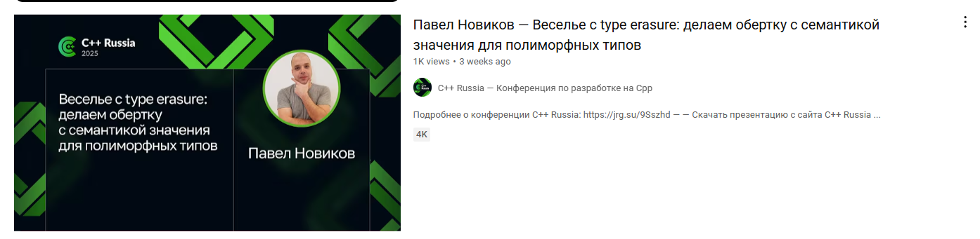

Рекомендуемый доклад
https://www.youtube.com/watch?v=hv2aW3elTG0

Slide 45
Вопросы?

